Slide 1
Аналитический отчет: педагогические достижения за 2013-2014гг группы № 7 « Забавушка»( средняя)
Воспитатели :
Бойчук С.С
Поспеева Я.Н.

Slide 2
Характеристика группы. Программа целостного комплексного, интерактивного подхода к воспитанию дошкольников как к индивидуальности. « Детский сад – Дом Радости», автор Крылова Н.М., В.Т. Иванова.
Порциональные программы: Формирование и развитие математических представлений В. В. Воскобович; « Дидактические игры» В.В . Воскобович; « Изобразительная деятельность в детском саду. Средняя группа» Лыкова; « Игровая театральная деятельность» С. Л. Новоселова; « Игра дошкольникам. Формирование привычки здорового образа жизни»; « Театр физического развития и оздоровления детей дошкольного возраста» Н.Н Ефименко;» Экологическое воспитание», « Методика экологического воспитания дошкольников» С.Н. Николаев; « Человек в истории культуры» ( Нравственно – патриотическое воспитание. Родной край») Г.Н Калайтанова.
Возраст 4-5 лет. Списочный состав 32 человека. Девочки – 14 чел. ; мальчики – 18 чел.

Slide 3
«Какие мы …»

Slide 4
Направление деятельности: физическое. Цели:
Физическая культура. Содействовать укреплению здоровья ребенка, обеспечению гармоничного физического развития на основе четкого выполнения режима. Развивать умение детей объединяться в игре, распределять роли, быстро реагировать на сигнал. Развивать меткость, координацию движений.
Безопасность. Содействовать осуществлению мероприятий по предупреждению травматизма; овладению « азбуки движений» , обогащению двигательного опыта. Способствовать овладению навыками организованного поведения в детском саду, дома, на улице на основе ознакомления детей с правилами безопасности движений, поведения, стимулируя желание, потребность следовать им. Объясняли значимость знания своего адреса проживания. Учили содействовать в составе команды, обращать внимание на необходимость быть внимательными, двигаться осторожно, избегать столкновений Учили соблюдать правила безопасности.
Здоровье. Способствовать овладению элементарными знаниями и навыками здорового образа жизни; закаливанию организма. Формировали КГН, осознанное отношение к своему внешнему виду. Формировали осознанное отношение к своему здоровью. Развивали внимание, память продолжали работу по оздоровлению детского организма.

Slide 5
Мы достигли :
Физическая культура.
Составили картотеку детских игр с мячом на улице; Наглядная информация для родителей
• Оформили папку «Мой весёлый звонкий мяч…» (содержит историю мяча, данные о современных мячах, рекомендации родителям по выбору мячей для детей, значение мяча для ребёнка, картотеку русских народных игр с мячом, упражнения с мячом и т. д.). • Папка «Играем дома» (содержит творческие подвижные игры для дома, улицы, с мячом и т. д.).
Здоровье.
Ежедневно проводили гимнастику пробуждения, массаж стоп; закаливающие процедуры.
В рамках дня знаний провели развлечение « В гостях у Витаминки». Прививали детям знания о том, в какие овощи, фрукты, ягоды и другие продукты питания полезны для здоровья.
Безопасность.
Провели познавательные беседы и игры по
теме : « Пожарная безопасность» .
Познакомили детей с профессией пожарных
и видами пожарной техники. Закрепили знания
о причинах возникновения пожара и правилах
Поведения при его возникновении. Воспитывали
в детях умение ориентироваться в проблемных
Ситуациях.
В рамках проекта по ПДД обучали детей правилам
поведения на улице; познакомили с различными видами
Транспорта; с регулированием движения.

Slide 6
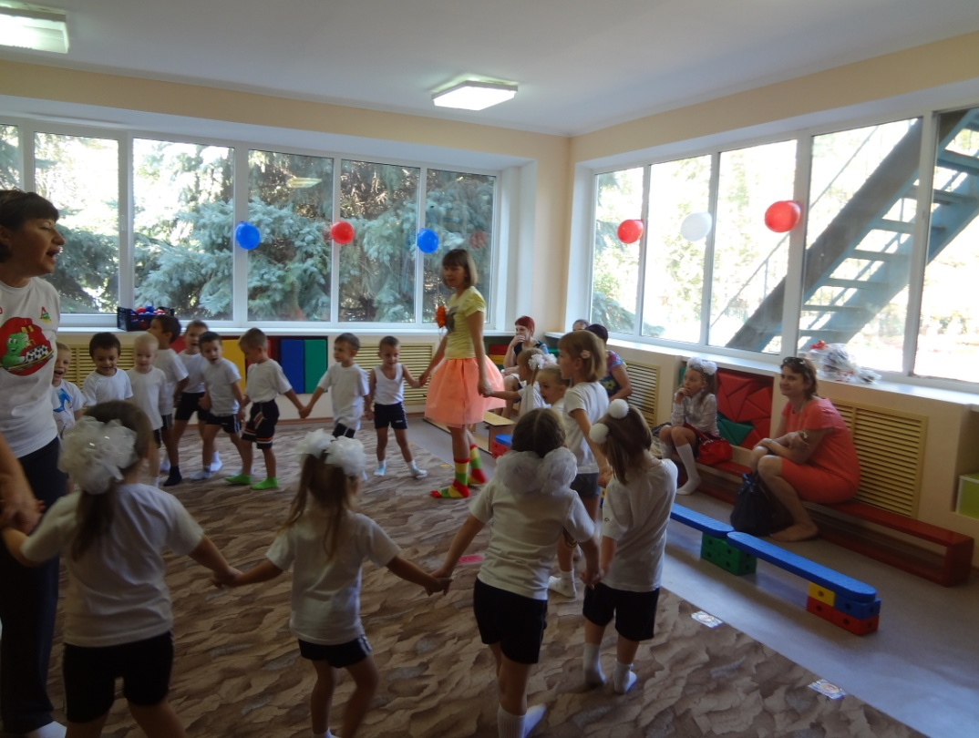
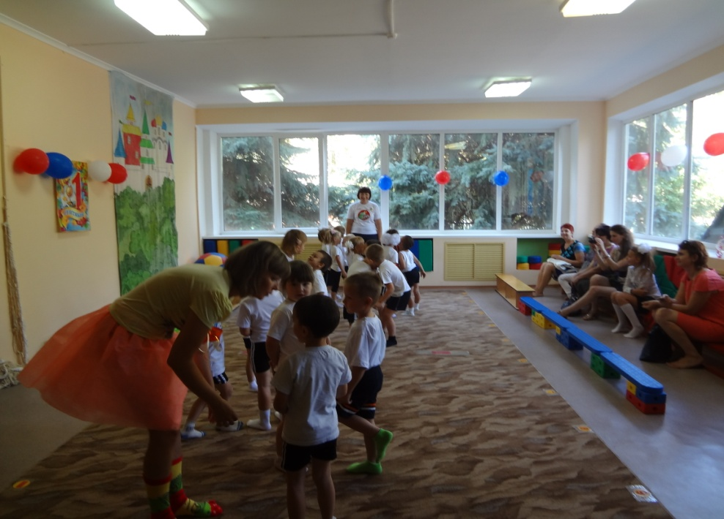
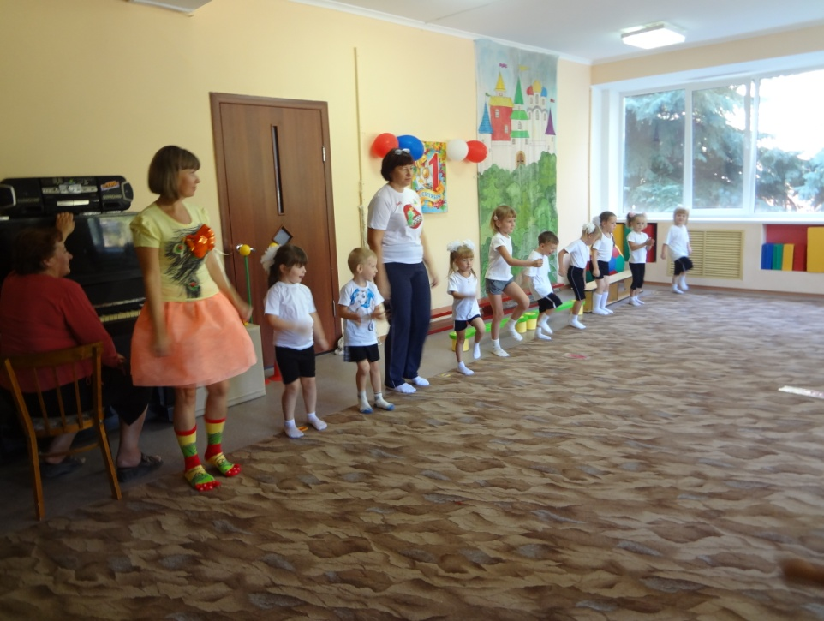
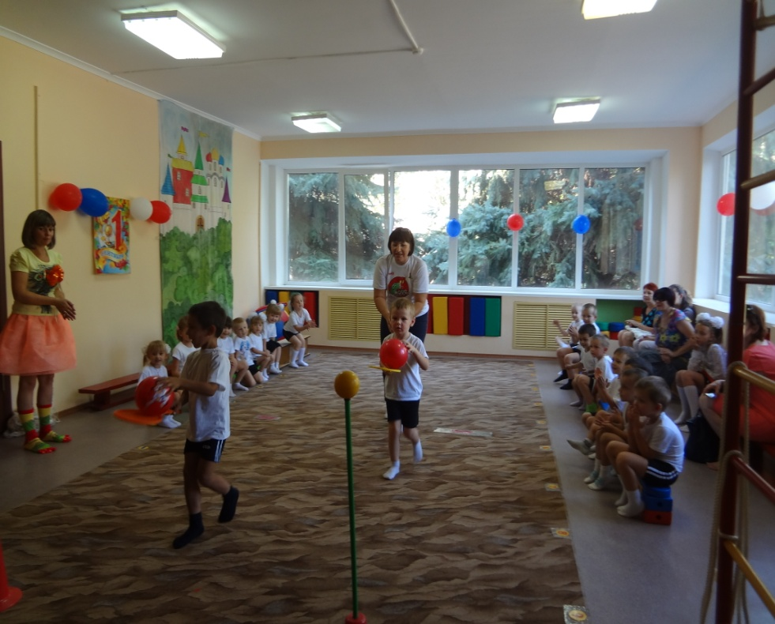

Slide 7
Направление деятельности : познавательно – речевое развитие. Цели:
Познание. Содействовать обогащению развития представлений воспитанника об окружающем мире, привлекая его к обсуждению вопросов познавательного характера;
расширению круга « Ясных» знаний и в то же время расширению проблемных представлений о причинно – следственных связях. Развивать математические
Представления. Воспитывать сочувствие, бережное отношение к животным, растениям.
Содействовать развитию способностей ребенка, росту желания создавать самому конструировать; развитию навыков конструирования
Коммуникация . Способствовать обогащению развития связной ситуативной и контекстной речи; Развитию и удовлетворению потребности ребенка в общении со сверстниками.
Становлению гуманных взаимоотношений в группе ; Овладению культурой поведения. Обогащать развитие словаря, обозначающего новые предметы и действия с ними.
Чтение художественной литературы. Содействовать приобщению к отечественной и мировой культуре; овладению умением самостоятельно рассматривать иллюстрации в книгах, слайды, видеофильмы. Развивать бережное отношение к книге. Учить использовать литературные образы в изобразительной, игровой, музыкальной деятельности.

Slide 8
Мы достигли:
Познание.
Закрепили представления детей о временах года, учили называть их признаки .Активизировали в речи и уточнить понятия, связанные с природными явлениями в живой и неживой природе. Расширяли представления об окружающей действительности. Проявляют наблюдательность по отношению к часто повторяющимся явлениям природы. Дети владеют представлениями о животных и растениях ближайшего окружения, владеет представлениями об основных состояниях погоды. Учили детей соблюдать заданный воспитателем принцип конструкции, сооружать постройки из крупного и мелкого строительного материала, использовать детали разного цвета, для создания и украшения построек.
Учили обыгрывать постройки.
Дети овладели представлениями о конструктивном материале; научились конструировать из настольного и напольного строительного материала самостоятельно по образцу.
Дети овладели первоначальными математическими представлениями, умеют ориентироваться в помещении детского сада и в более отдаленном пространстве
Чтение художественной литературы. Продолжали знакомить детей с поэзией, с целью вызвать интерес к книгам, пробудить эмоциональный отклик на произведение. Учили детей внимательно слушать, выражать свое отношение к рассказу. Дети знакомы с несколькими жанрами литературных произведений. Умеют следить за развитием сюжета, сопереживают героям. Дети с интересом рассматривают иллюстрации, бережно относится к книге. Имеют некоторый опыт разыгрывания знакомых сказок.
Коммуникация
. Учили детей распределять роли и совершенствовать умение объединяться в игре. Помогали детям самостоятельно организовывать игры. Развивали самостоятельность, активность., приобщали к культуре русского народа Формировали умение поддерживать различные диалоги, применять в игре свой личный опыт. Поощряли взаимопомощь, самоорганизации хороводных игр, использование предметов- заместителей. Воспитывали вежливость.
Дети овладели элементарными коммуникативными умениями использую их в игре и в реальном взаимодействии со сверстниками. Умеют не только отвечать на вопросы , но и сами задают их.

Slide 9
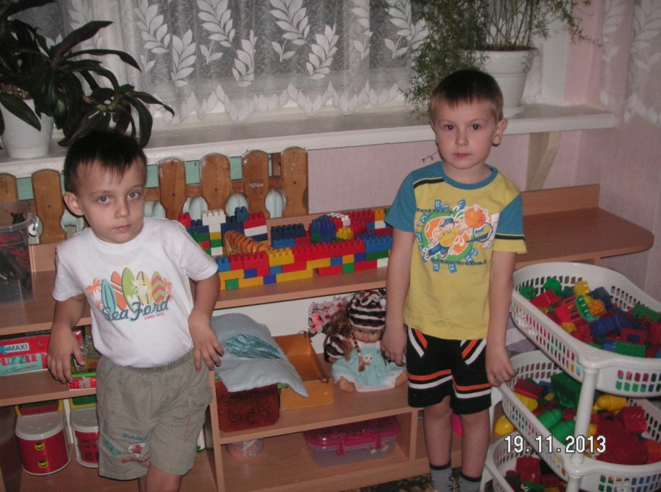
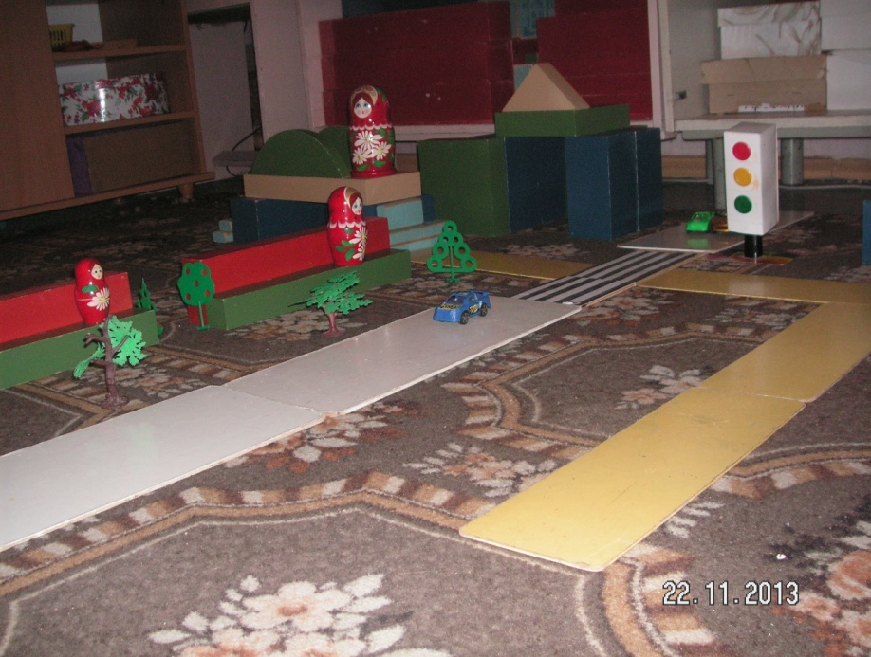
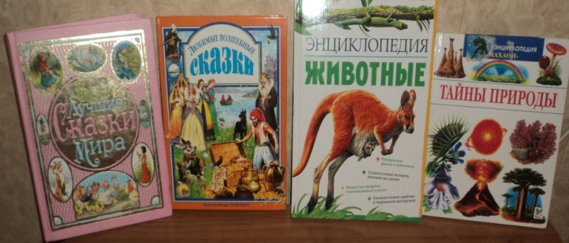
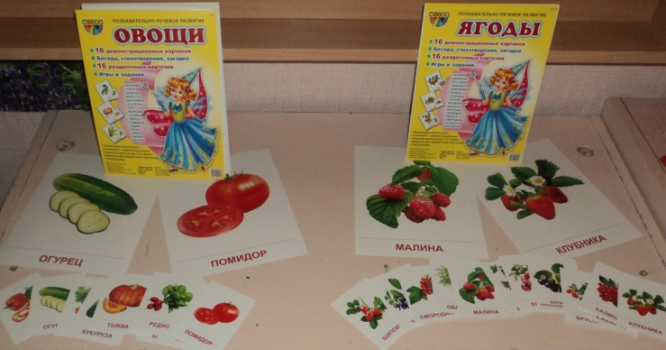
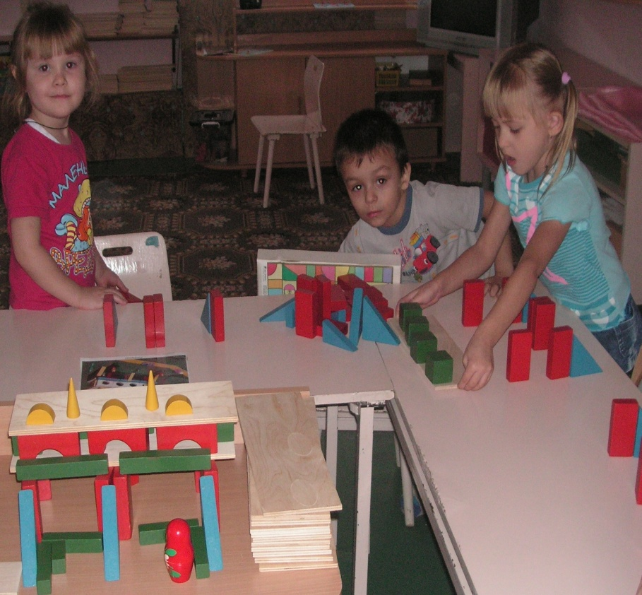
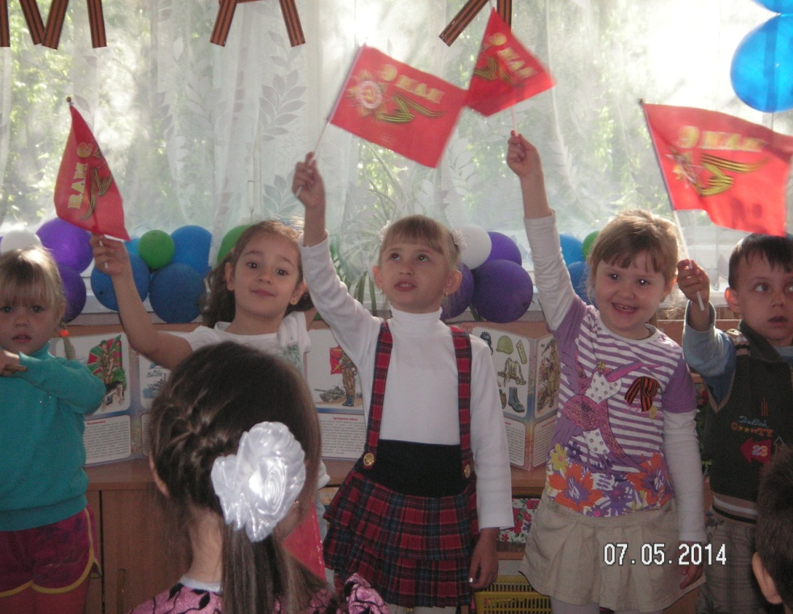
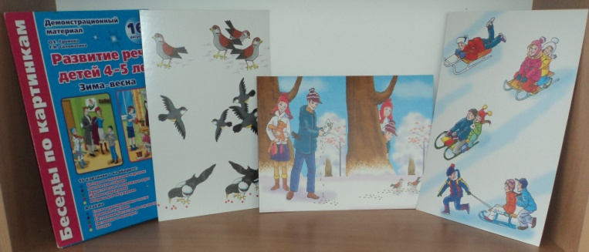
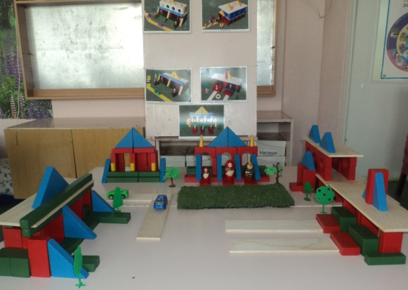
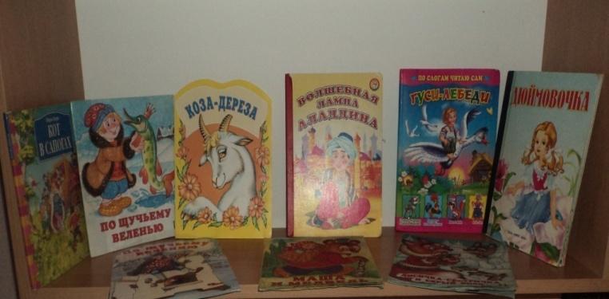

Slide 10
Художественно – эстетическое направление. Цели:
Художественное творчество
Музыка
Способствовать обогащению художественными впечатлениями и знаниями в области изобразительного искусства; развитию интереса к художественному творчеству. Развивать способности к изобразительной деятельности. Способствовать развитию эстетических чувств, художественного вкуса.
Создать благоприятные возможности для получения ребенком полноценных музыкальных впечатлений. Развивать музыкально – эстетические чувства. Расширять представления о музыкальных жанрах. Содействовать накоплению опыта передавать в движениях особенности музыкального образа произведения. Развивать чувство ритма.

Slide 11
Мы достигли:
Художественное творчество
Музыка
Дети воспринимают художественное произведение: откликаются на его красоту и настроение образа. Создали ситуацию для свободного, творческого применения разных декоративных элементов. В рисовании знают традиционные материалы; умеют рисовать не только кисточками, но и поролоновыми тампонами, пальцами; делать рисунок выразительным. Развивали чувство формы и пропорций. В лепке дети умеют вылепить фигурки в образе птиц, человека, построить несложную сюжетную композицию. В аппликации дети владеют способами выкладывания и наклеивания готовых форм; умеют резать по прямой; проявляют творчество в деятельности.
Дети проявляют интерес к миру музыки. Умеют различать характер, настроение музыкальных произведений. Умеют двигаться в хороводах. Овладели основными танцевальными движениями. Дети с удовольствием поют, танцуют.

Slide 12
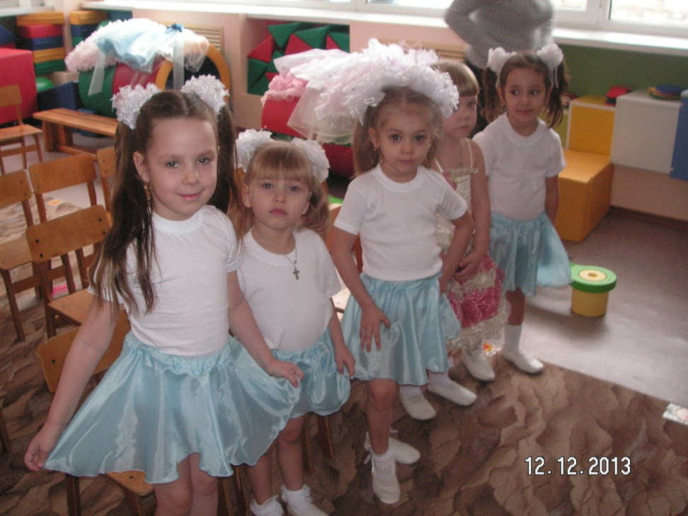
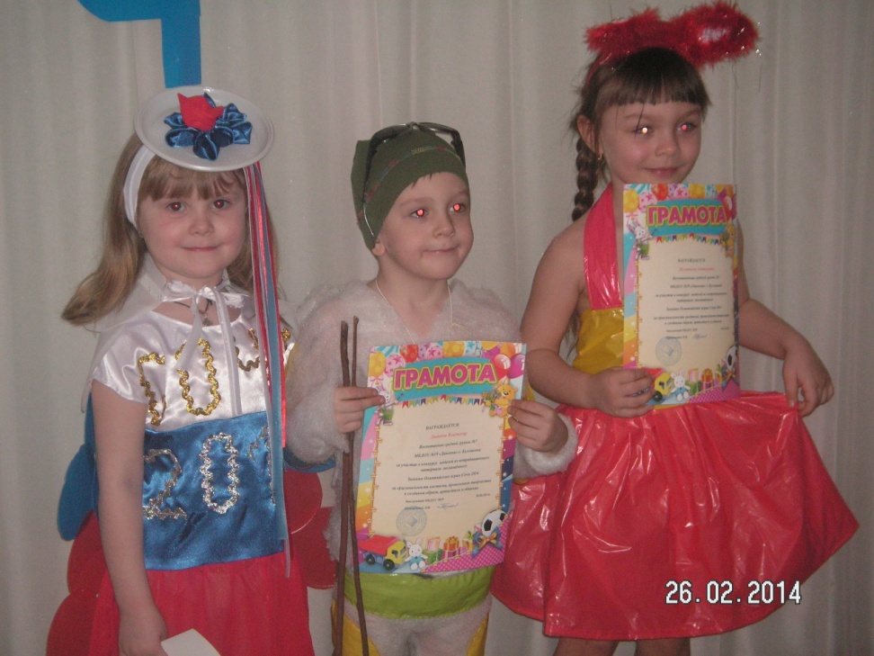
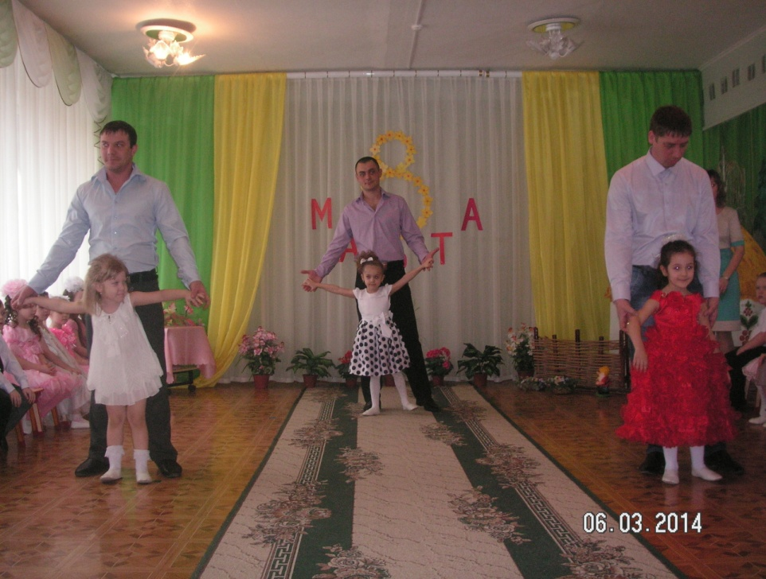
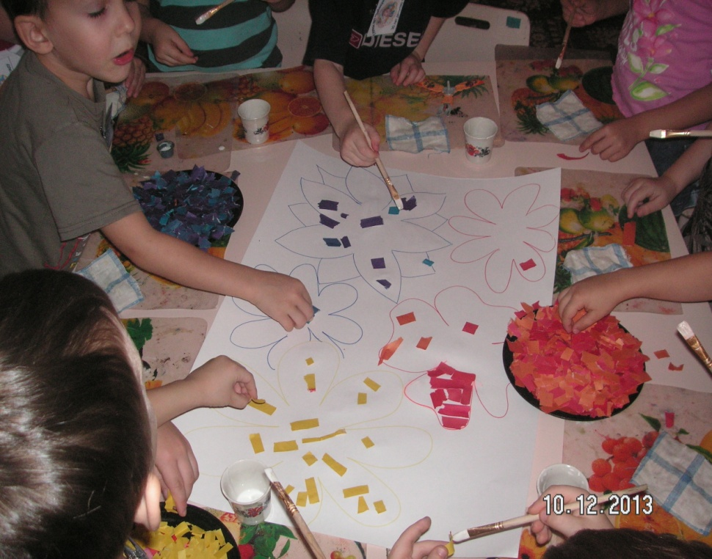

Slide 13
Социально – личностное направление. Цели:
Социализация
Труд
Научить согласовывать игровые действия с принятой ролью. Создать благоприятные условия для объединения нескольких детей в совместной игре; обогатить ролевые действия. Обогатить развитие игр по сюжетам сказок. Содействовать становлению дидактической игры как деятельности. Углубить интерес к совместным настольно – печатным играм
Обогащать развитие у ребенка интереса к деятельности взрослых, желание оказать им помощь, проявить чувство благодарности за заботу. Приобщать детей к разным видам труда; убирать на место рабочее оборудование, приводить в порядок рабочее место. Способствовать в овладении умениями выполнять деятельность в определенной последовательности. Поддерживать порядок в групповой комнате и на участке

Slide 14
Мы достигли:
Социализация
Труд
Дети в совместной сюжетно – ролевой игре воспроизводят как действия с предметами, так и отношения между людьми; называет взятую на себя роль. Учили детей распределять роли, совершенствовать умение объединяться в игре. Воспитывать интерес и уважение к труду взрослых. Обыгрывали различные ситуации, требующие заботы и внимания о ближнем Побуждали детей быть добрыми и отзывчивыми, учить выражать сочувствие обиженному и порицание нарушителю.
Дети проявляют эмоционально – положительное отношение к трудовой деятельности . Выполняют поручения и дежурят в отдельных видах хозяйственно – бытового труда. Самостоятельно одеваются , раздеваются. Организуют рабочее место для любого вида продуктивной деятельности. Побуждали заботиться о своих товарищах по средством дежурства. Обучали заботиться о растениях: поливали, пересаживали, протирали листья. Наблюдали за ростом высаженного лука своими руками.
Поощрение взаимопомощи. Прививали любовь к порядку в шкафу; уважение к труду взрослых. Усвоили знания о результатах труда людей разных профессий.

Slide 15
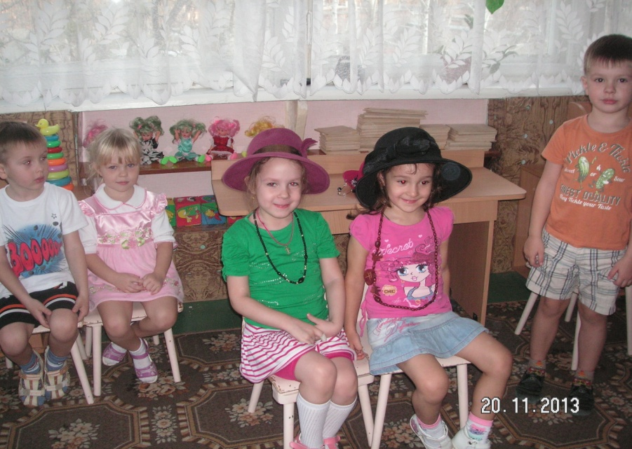
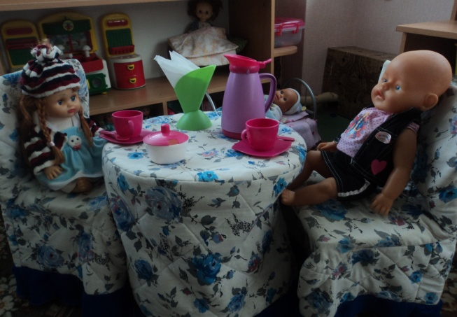
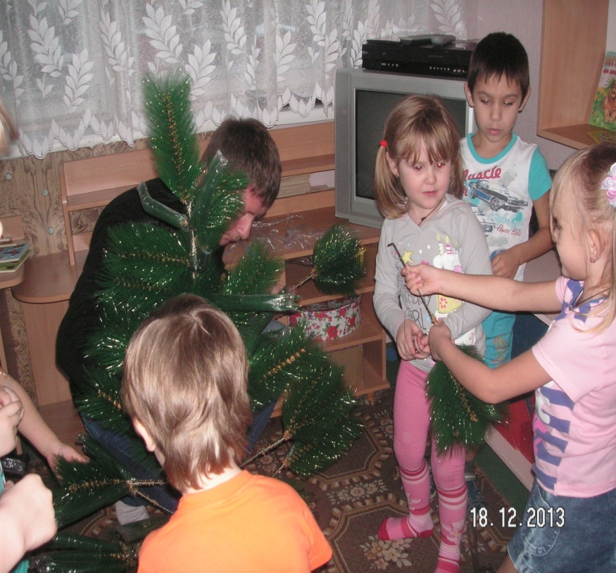
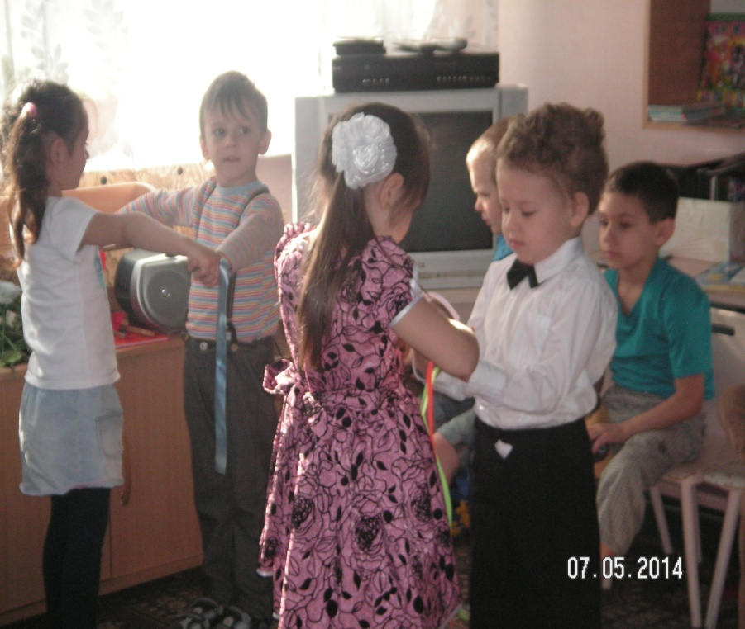
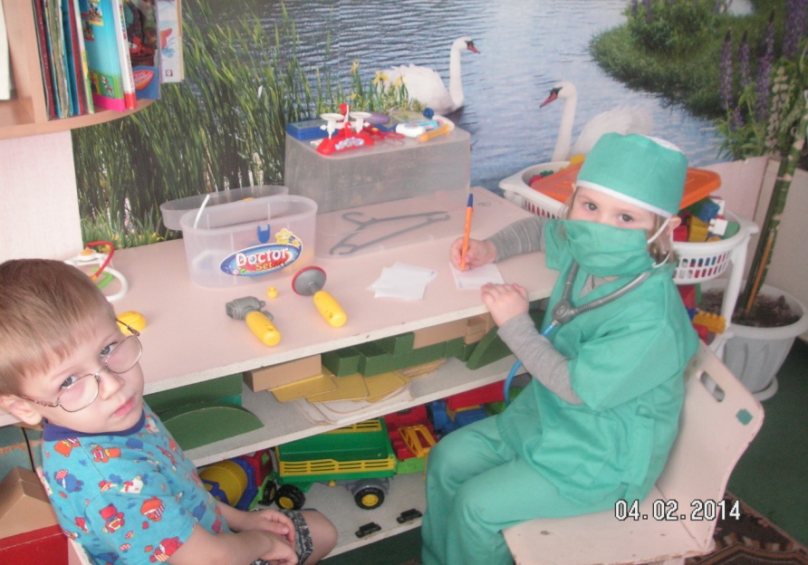
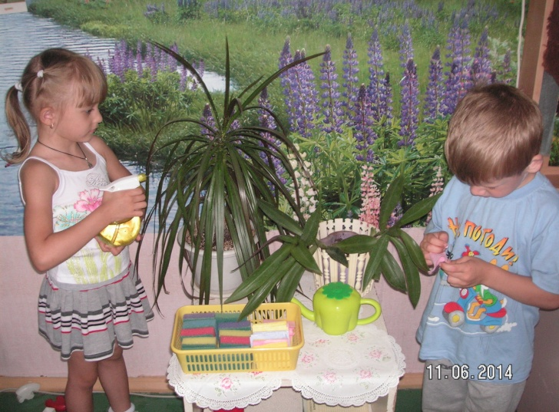
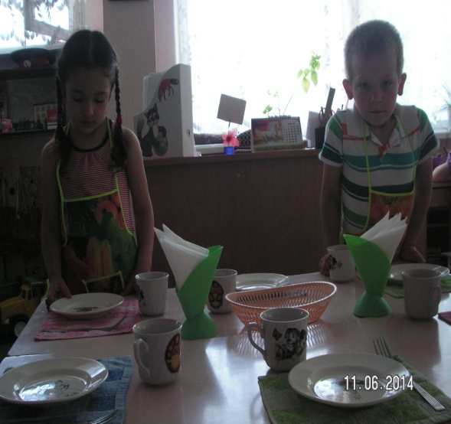

Slide 16
Краткосрочный проект: Необычный мяч.
Проблема:
Поверхностный интерес родителей и детей к мячу, играм с ним.
Задачи:
1. Дать сведения родителям и детям об истории мяча разных народов и его видах. 2. Заинтересовать родителей в использовании мяча в играх с детьми. 3. Познакомить детей с народными подвижными играми с мячом, привлечь к употреблению в самостоятельной деятельности.
Результат проекта
• Родители и дети познакомились с историей мяча разных народов и его видах. • Увлечённое использование мячей детьми в группе в самостоятельной деятельности и отличные спортивные показатели работы с мячом.

Slide 17
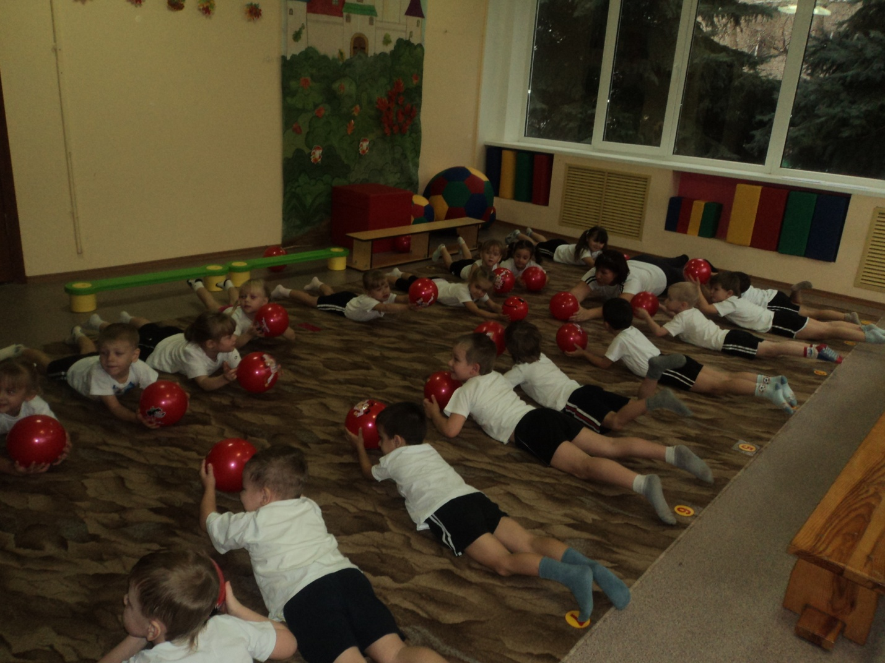
• Проведение спортивного развлечения «Если хочешь быть здоров - мячом «волшебным» занимайся!»

Slide 19
Краткосрочный проект: Зебра в гости к нам пришла.
Обучение детей правилам дорожного движения и профилактика детского дорожно-транспортного травматизма – неотъемлемая часть воспитательно-образовательного процесса в ДОУ. Для детей средней группы стояла задача: «Совершенствовать умение свободно ориентироваться в помещении и на участке детского сада. Закреплять знание правил дорожного движения».
С каждым годом всё интенсивнее становится дорожное движение. В числе проблем, порождённых избыточным числом автомобилей, на первом месте стоит аварийность и дорожно-транспортный травматизм, поэтому обучению детей Правилам дорожного движения мы уделяли особое внимание.
Предполагаемый результат:
Снижение процента ДДТТ.
Знание детьми правил безопасного поведения на улицах города и дорогах.
Проявление заинтересованности у родителей по данной теме.
Развлечение по ПДД
Цель проекта:
Создать условия в группе для обучения детей правилам дорожного движения на улицах, дорогах, в транспорте.
Сформировать навыки адекватного поведения в различных неожиданных ситуациях, которые могут возникнуть на улице через познавательно-игровую деятельность детей.
Способствовать формирования у родителей воспитанников чувства ответственности за жизнь и здоровье детей. Создать условия для формирования социальных навыков и норм поведения на основе совместной деятельности с родителями и взаимной помощи;
Активизация пропагандистской деятельности среди родителей ДОУ по правилам дорожного движения и безопасному поведению на дороге.

Slide 20
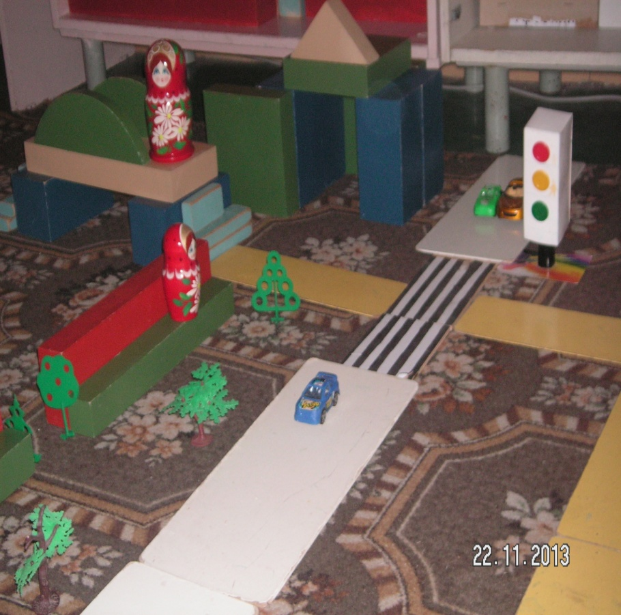
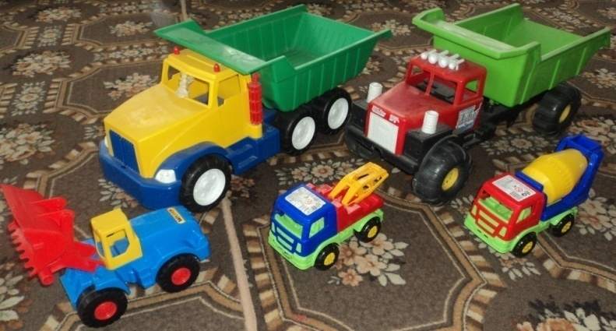

Slide 21
Компьютерная презентация: « Детям о масленице
Задачи: Продолжать знакомить детей с обычаями русского народа. Показать детям как праздновали масленицу на Руси с помощью просмотра репродукций русских художников и прослушивания музыкальных композиций. Дети узнали, что на масленицу люди пекут блины; это веселый праздник длился целую неделю: ярмарки, уличные игры, выступления ряженых, пляски, песни. В группе дети угощались блинами, а во время прогулки играли в русские народные подвижные игры.

Slide 22
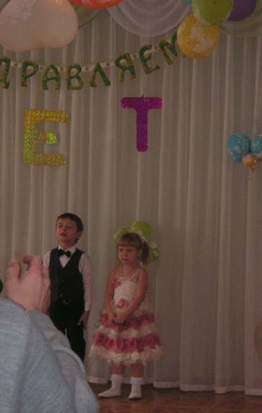
Что у нас интересного…
Юбилей у « Лакомки»
Олимпиада для детей

Slide 23
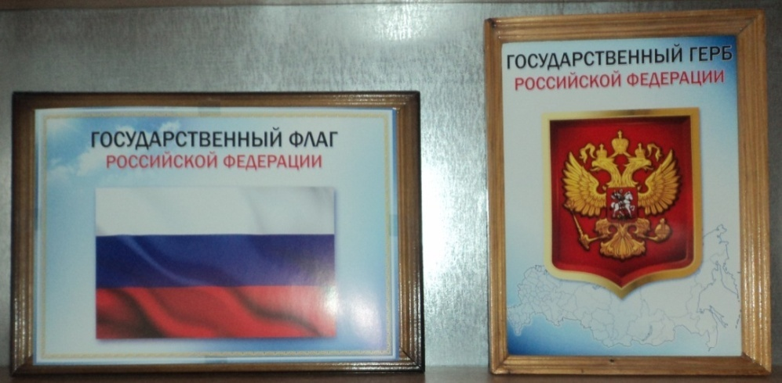
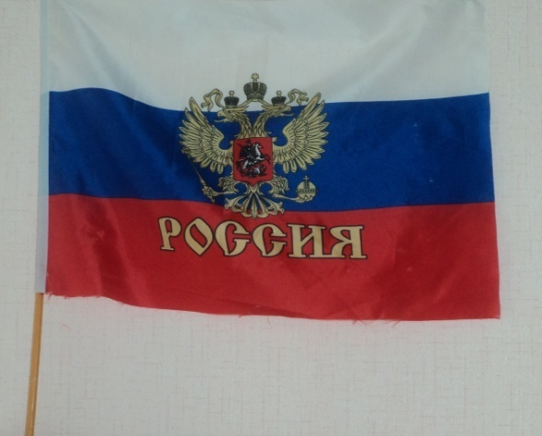
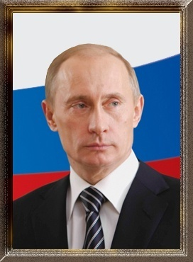
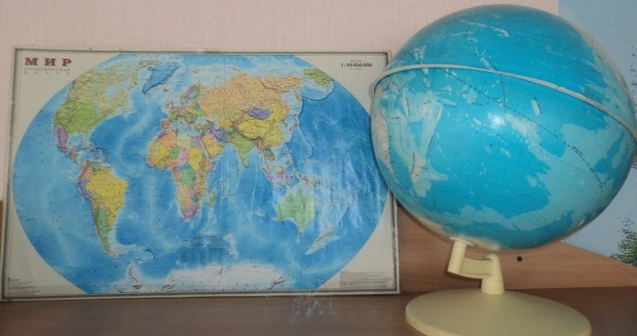
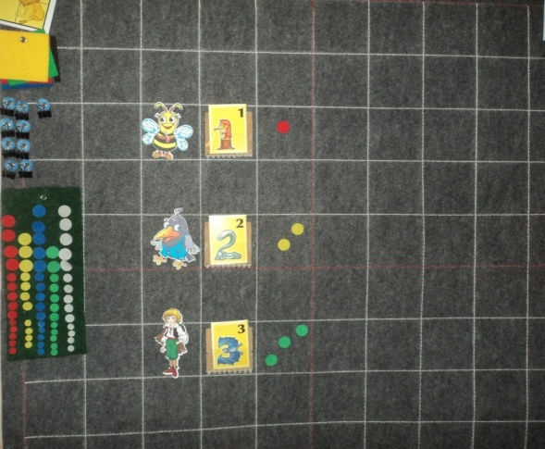
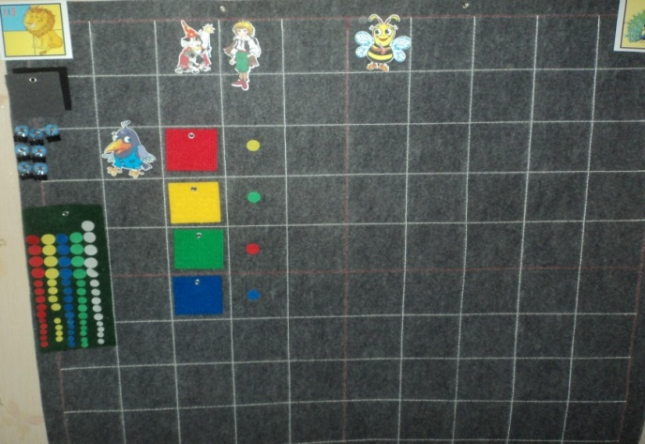
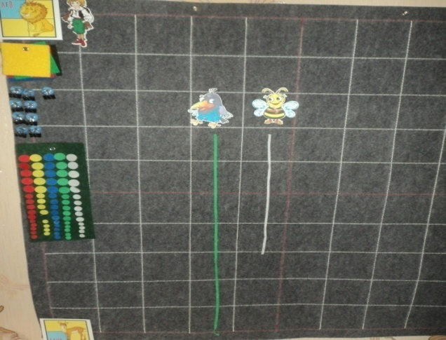

Slide 24
Мониторинг
Педагогическая диагностика детей в средней группе №7" Забавушка"
за 2013-2014 учебный год.
Образова- тельные области | Познание | Коммуни- кация | Чтение художес- твенной литературы | Социализа- ция | Труд | Безопас- ность | Музыка | Художес- твенное творчество | Физическая культура | Здоровье
Начало года ( осень) | В.-0-0% В.С.-2-6,5% С.-18-58% Н.С.-11-35,5% Н.-0-0% | В.-0-0% В.С.-0-0% С.-20-65% Н.С.-4-13% Н.-7-22% | В.-2-6,5% В.С.-0-0% С.-24-77,5% Н.С.-0-0% Н.-5-16% | В.-5-16% В.С.-8-25,5% С.-12-38,5% Н.С.-4-13% Н.-2-7% | В.-11-35% В.С.-8-26% С.-8-26% Н.С.-2-6,5% С.-2-6,5% | В.-9-29% В.С.-7-22,5% С.-10-32,5% Н.С.-4-13% Н.-1-3% | В.-30% С.- 35% Н.-35% | В.-3-9,5% В.С.-4-13% С.-17-55% Н.С.-3-9,5% Н.-4-13% | В.-0-0% В.С.-11-35.5% С.-12-38,5% Н.С.-7-22,5% Н.-1-3,5% | В.-12-38,5% В.С.-9-29% С.-7-22,5% Н.С.-3-10% Н.-0-0%
Конец года ( весна) | В.-7-22,5% В.С.-14-45% С.-7-22,5% Н.С.-3-10% Н.-0-0% | В.-6-19,5% В.С.-9-29,5% С.-14-45% Н.С.-1-3% Н.-1-3% | В.-11-35.5% В.С.-0-0% С.-16-51,5% Н.С.-0-0% Н.-4-13% | В.-9-29% В.С.-8-25,5% С.-12-38,5% Н.С.-2-7% Н.-0-0% | В.-14-45% В.С.-7-22,5% С.-8-25.5% Н.С.-1-3,5% Н.-1-3,5% | В.-14-45% В.С.-5-16% С.-12-39% Н.С.-0-0% Н.-0-0% | В.-32% С.-37% Н.-32% | В.-9-29% В.С.-7-22,5% С.-14-45% Н.С.-1-3,5% Н.-0-0% | В.-6-19,5% В.С.-16-51,5% С.-9-29% Н.С.-0-0% Н.-0-0% | В.-19-61% В.С.-8-26% С.-4-13% Н.С.-0-0% Н.-0-0%

Slide 25
Результаты изучения интегративных качеств дошкольников
за 2013-2014 учебный год
 | Начало года | Конец года
Физически развитый, овладевший основными культурно-гигиеническими навыками | В.-1-3 ; В.С.-5-16% С.-18-58% ; Н.С.-7-23% Н.-0-0% | В.-9-29%; В.С.-11-36%; С.-8-26%; Н.С.-2-8% Н.-0-0%
Любознательный, активный | В.-0-0%; В.С.-8-25,5% С.-14-46%; Н.С.-8-25,5% Н.-1-3% | В.-7-22,5%; В.С.-9-29% С.-13-42%; Н.С.-2-6,5% Н.-0-0%
Эмоционально отзывчивый | В.-5-16%; В.С.-14-45% С.-6-19,5%; Н.С.-6-19,5% Н.-0-0% | В.-6-19,5%; В.С.-16-51% С.-6-19,5%; Н.С.-3-10% Н.-0-0%
Овладевший средствами общения и способами взаимодействия со взрослыми и сверстниками | В.-0-0%; В.С.-12-32% С.-10-32%; Н.С.-7-22,5% Н.-2-6,5% | В.-11-35,5%; В.С.-15-48,5% С.-5-16%; Н.С.-0-0% Н.-0-0%
Способный управлять своим поведением и планировать свои действия на основе первичных ценностных представлений, соблюдать элементарные общепринятые нормы | В.-2-6,5%; В.С.-8-25,5% С.-13-42%; Н.С.-5-16% Н.-3-10% | В.-9-29%; В.С.-12-38,5% С.-8-26%; Н.С.-2-6,5% Н.-0-0%
Способный решать интеллектуальные и личностные задачи(проблемы), адекватные возрасту | В.-3-10%; В.С.-11-35% С.-12-39%; Н.С.-5-16% Н.-0-0% | В.-7-22,5%; В.С.-13-42,5% С.-11-35%; Н.С.-0-0% Н.-0-0%
Овладевший универсальными предпосылками учебной деятельности: умение работать по правилу и по образцу | В.-6-19,5%; В.С.-13-42% С.-6-19,5%; Н.С.-5-16% Н.-1-3% | В.-10-32%; В.С.-12-39% С.-6-19%; Н.С.-3-10% Н.-0-0%
Имеющий первичные представления о себе, семье, обществе, государстве, мире и природе | В.-4-13%; В.С.-12-38,5% С.-9-29%; Н.С.-4-13% Н.-2-6,5% | В.-5-16%; В.С.-15-48,5% С.-10-32,5%; Н.С.-1-3% Н.-0-0%

Slide 26
Работа с родителями
Дошкольное детство - период, в течение которого ребенок находится в полной зависимости от окружающих его взрослых - родителей, педагогов.
Один из важнейших факторов повышения эффективности воспитания подрастающего поколения - взаимосвязь учреждения и семьи
В течение года решали такие задачи как: психолого-педагогическое просвещение родителей; профилактика нарушений в детско-родительских отношениях; приобщение родителей к участию в жизни детского сада.
Формы работы с родителями:
Родительские собрания. « Азы воспитания»; Круглый стол: « Воспитываем добротой». Родительский форум : поговорим о нравственности.
Беседы проводились как индивидуальные так и групповые. Четко определялась цель беседы: что необходимо выяснить, чем можем помочь родителям
Консультации. Была составлена система консультаций, проводились индивидуально или для подгруппы родителей. В течение года проведены консультации на темы: « Как предупредить весенний авитаминоз»; « Как уберечь ребенка от травм» ( Профилактика детского травматизма) и ДТП и др . Целями консультации были: усвоение родителями определенных знаний, умений; помощь им в разрешении проблемных вопросов. Формы проведения консультаций различны (квалифицированное сообщение специалиста с последующим обсуждением; обсуждение статьи, заранее прочитанной всеми приглашенными на консультацию; )Памятки для родителей: « Искусство наказывать и прощать»; « Как правильно общаться с детьми».

Slide 27
Участие родителей в жизни группы
В течении года многие родители принимали активное участие в жизни группы. Они помогали в организации всех утренников, оказывали помощь в методическом оснащении группы, приносили игрушки, помогали оформлять группу.
Была выпущена фотогазета «Наши дни», в которой рассказывается о жизни детей в детском саду. Так – же родители приняли активное участие в подготовке детской площадки к летнему периоду.

Slide 28
Самообразование Бойчук Светланы Сергеевны. Приоритетным направлением в своей работе, считаю познавательно – речевое развитие. В течение года работала по теме по самообразованию: «Сюжетно – ролевая игра как средство развития коммуникативных способностей детей дошкольного возраста.» Постоянно пополняла картотеку сюжетно –ролевых игр. Читала об опыте работы воспитателей из других детских садов по теме через интернет – ресурсы. Изучала метод. литературу о значении сюжетно – ролевых игр в развитии детей дошкольного возраста. В течении года обменивались с педагогами опытом по изготовлению атрибутов. Делились играми и упражнениями по формированию простейших родовых понятий . Так - же обращалась за консультациями методисту и воспитателям 1 категории. Часто обращалась за помощью к инструктору по физ. Воспитанию .
Прослушала курс лекции в 2013-2014 г.г.: В работе авторского семинара (И.А.Лыкова, Е.Е.Кочемасова, Е.И. Касаткина, О. В. Бережнова) в объеме 30 часов по проблеме:" Технология реализации примерной основной образовательной программы" Мир открытий" в соответствии с требованиями Федерального государственного образовательного стандарта дошкольного образования".
Просмотрела открытые занятия непосредственно образовательной деятельности: -А.Д.Долбня -" ТРИЗ( элементы)+РТВ" -З.Р.Тураманова - Комплексное занятие-" Развитие речи + аппликация "Путешествие в осень". -Мастер-класс- О.В.Балыбердина -"Знакомство с новыми информационно-коммуникативными технологиями" (Сентябрь, Октябрь). -О.В. Балыбердина-"Иновационно - коммуникативные технологии в художественно -эстетическом направлении"( Ноябрь). ;" Инновационно - коммуникативные технологии в социально-личностном направлении"(Декабрь).; " Инновационно- коммуникативные технологии в познавательно-речевом направлении (область познание) (Январь). " Инновационно - коммуникативные технологии в познавательно-речевом направлении (область коммуникация, чтение художественной литературы) (Февраль);"Знакомство информационно-коммуникативных технологий через устройства (флешка)" (Март); "Закрепление знаний в информационно-коммуникативных технологиях" (Апрель); Итоговое занятие" Чему мы научились" (Май).

Slide 29
Самообразование Поспеева Яна Николаевна Прослушала курс лекции в 2013-2014 г.г.: В работе авторского семинара (И.А.Лыкова, Е.Е. Кочемасова, Е.И. Касаткина, О.В.Бережнова) в объеме 30 часов по проблеме:" Технология реализации примерной основной образовательной программы" Мир открытий" в соответствии с требованиями Федерального государственного образовательного стандарта дошкольного образования". Повысила собственный уровень знаний путем изучения ФГОС. Тема по самообразованию:" Развитие речи у детей 3-7 лет по средствам сказок, потешек ". Была изучена литература по данной теме: - Алексеева М.М., Яшина В.И. " Речевое развитие дошкольников.- М.: Академия, 1999. - Развитие речи детей дошкольного возраста / Под ред. Ф.А. Сохина - М.: Просвещение,1984. - Володина В.С. " Альбом по развитию речи". Просмотрела открытые показы непосредственно образовательной деятельности: -А.Д.Долбня -" ТРИЗ( элементы)+РТВ" -З.Р.Тураманова - Комплексное занятие-" Развитие речи + аппликация "Путешествие в осень". -Мастер-класс- О.В.Балыбердина -"Знакомство с новыми информационно-коммуникативными технологиями" (Сентябрь, Октябрь). -О.В. Балыбердина-"Иновационно - коммуникативные технологии в художественно -эстетическом направлении"( Ноябрь). -О.В.Балыбердина-" Инновационно - коммуникативные технологии в социально-личностном направлении"(Декабрь). -О.В.Балыбердина-" Инновационно- коммуникативные технологии в познавательно-речевом направлении (область познание) (Январь). -О.В.Балыбердна-" " Инновационно - коммуникативные технологии в познавательно-речевом направлении (область коммуникация, чтение художественной литературы) (Февраль). -О.В.Балыбердина-"Знакомство информационно-коммуникативных технологий через устройства (флешка)" (Март). -О.В.Балыбердина-"Закрепление знаний в информационно-коммуникативных технологиях" (Апрель). -О.В.Балыбердина- Итоговое занятие" Чему мы научились" (Май).

